Slide 1
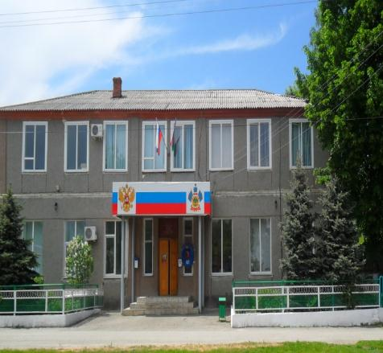
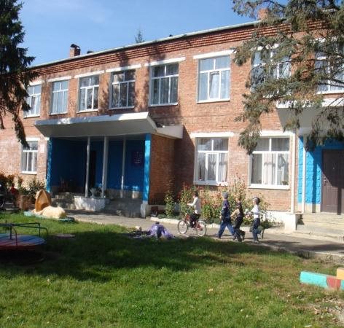
ПО ОЗНАКОМЛЕНИЮ ДЕТЕЙ С МАЛОЙ РОДИНОЙ
МОЙ МАЛЕНЬКИЙ РАЙ –
ПОСЁЛОК ПСЕБАЙ
РАЗВИВАЮЩЕЕ ЛОТО
Авторы– разработчики: Н.С. Евдокимова, высшая квалификационная категория
М.С. Ярошевич
Адрес сайтов :
teremokpsebai@mail.ru
123sss!***evdokimowa.natasha***!sss123
Дата изготовления: 17.08.2012г.

Slide 2
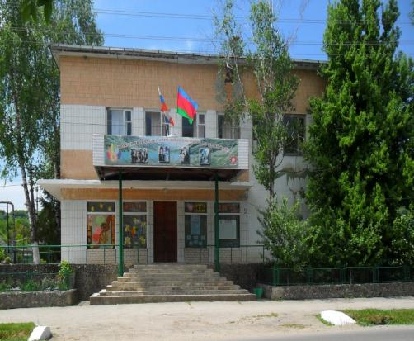
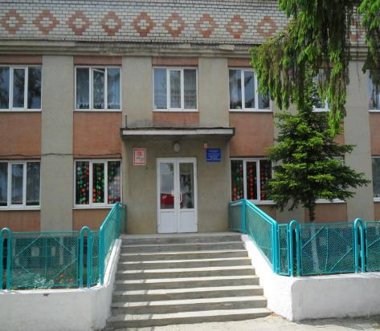
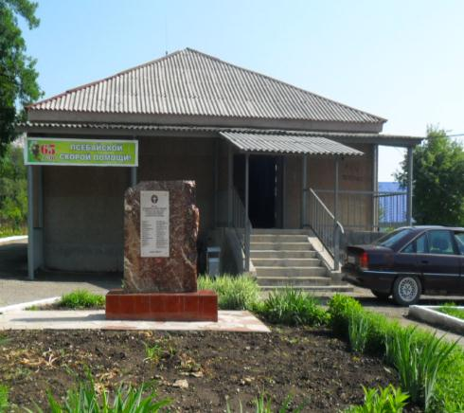
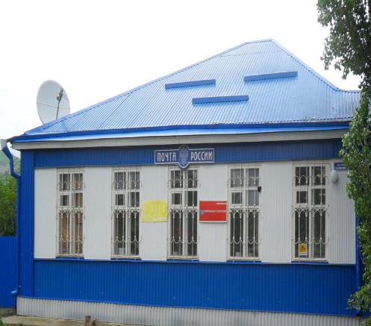
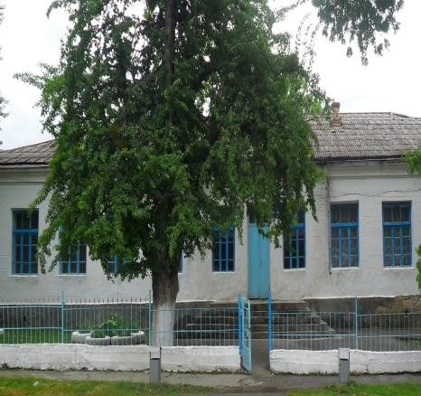
ПСЕБАЙСКАЯ ДЕТСКАЯ ШКОЛА ИСКУССТВ
ДОМ ДЕТСКОГО ТВОРЧЕТВА
АДМИНИСТРАЦИЯ
ДЕТСКАЯ КОНСУЛЬТАЦИЯ
ПОЧТА
НАЧАЛЬНАЯ ШКОЛА

Slide 3
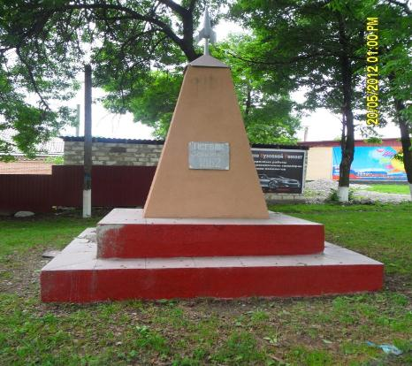
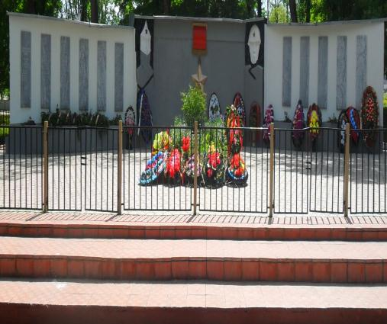
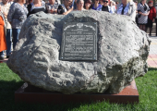
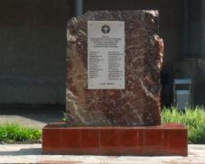
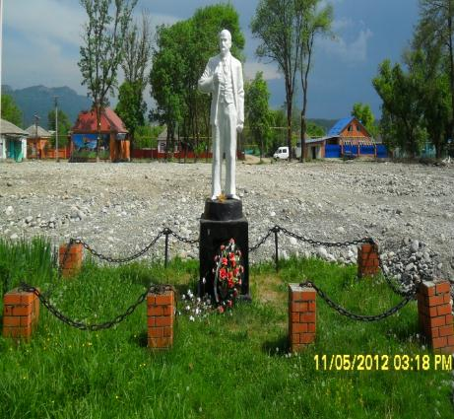
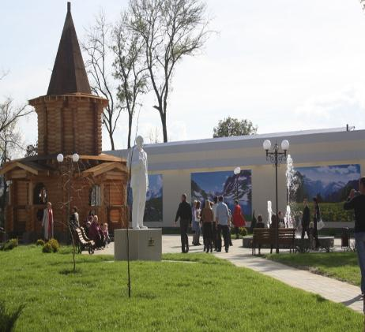
СТЕЛЛА ОСНОВАТЕЛЯМ ПСЕБАЯ
100 - ЛЕТИЮ ПСЕБАЯ
МЕММОРИАЛ ПАВШИМ
65 – ЛЕТИЮ ПСЕБАЙСКОЙ СКОРОЙ ПОМОЩИ
ПАМЯТНИК В.И. ЛЕНИНУ
СКВЕР

Slide 4
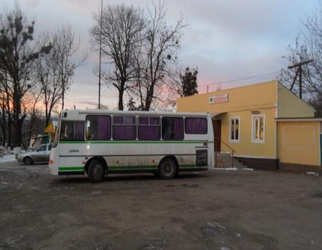
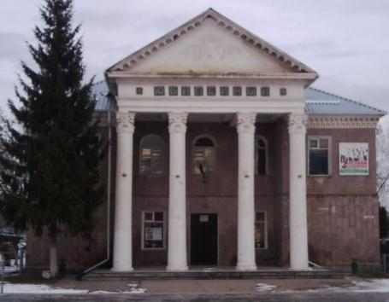
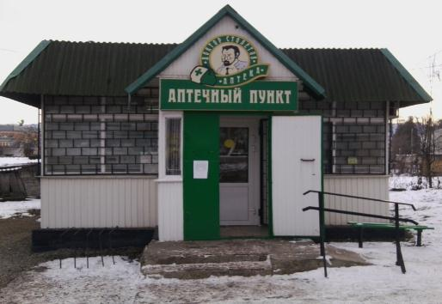
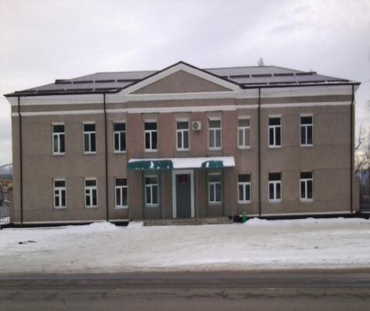
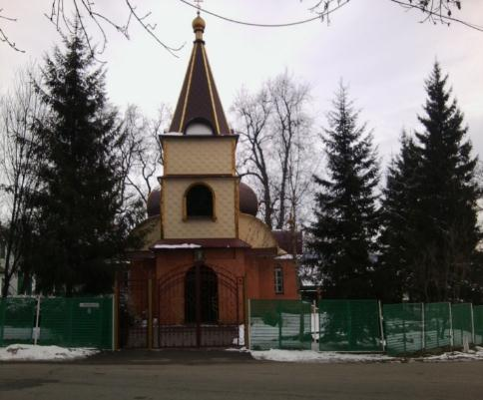
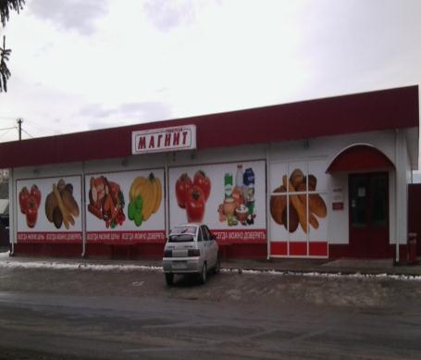
АВТОСТАНЦИЯ
ДОМ КУЛЬТУРЫ «ЮБИЛЕЙНЫЙ»
АПТЕКА
МАГАЗИН «МАГНИТ»
ПОЛИКЛИНИКА
СВЯТО - ПРЕОБРАЖЕНСКИЙ ХРАМ

Slide 5
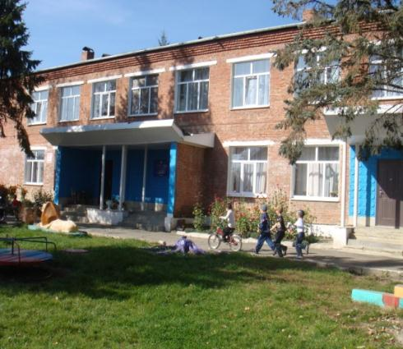
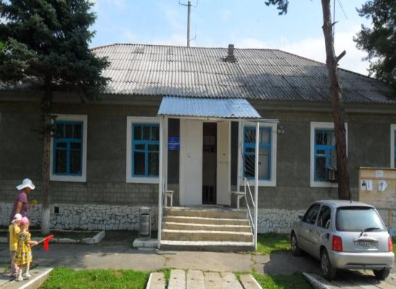
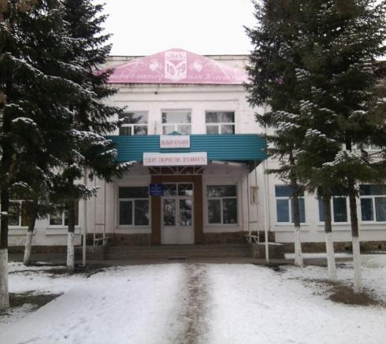
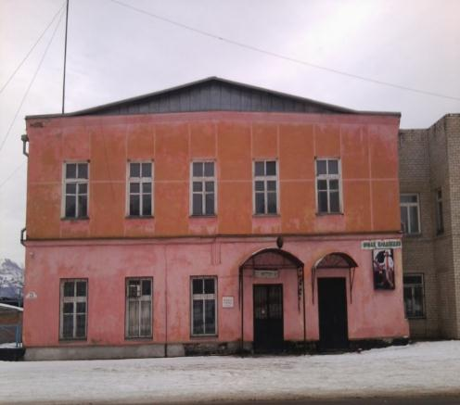
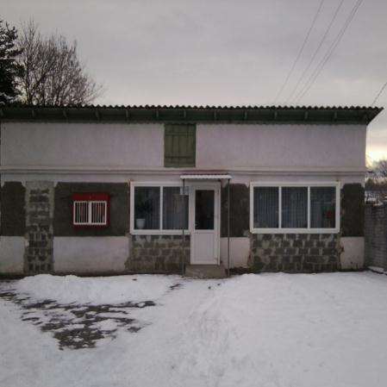
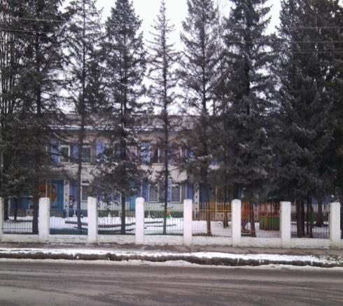
ДЕТСКИЙ САД №11 «ТЕРЕМОК»
ПСЕБАЙСКОЕ ОТДЕЛЕНИЕ ПОЛИЦИИ
ГИМНАЗИЯ №4
ПСЕБАЙСКАЯ ДЕТСКАЯ БИБЛИОТЕКА
ШВЕЙНАЯ ФАБРИКА
ДЕТСКИЙ САД №10 «МАЛЫШОК»

Slide 6
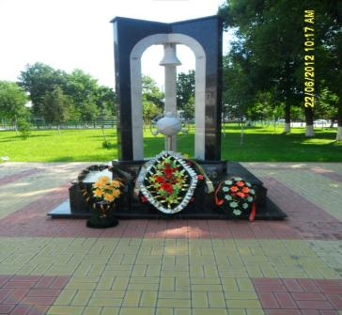

Slide 9
